Slide 1
Gruppo di lavoro Open Science
Giuseppe De Simone (CNR, Consiglio Nazionale delle Ricerche)
Antonella Gasperini (INAF, Istituto Nazionale di Astrofisica)
Susanna Terracini (INDAM, Istituto Nazionale di Alta Matematica)
Andrea Ricci (INAPP, Istituto Nazionale per l’Analisi delle Politiche Pubbliche)
Roberto Barbera* (INFN, Istituto Nazionale di Fisica Nucleare)
Stefano Bianco (INFN, Istituto Nazionale di Fisica Nucleare)
Anna Grazia Chiodetti (INGV, Istituto Nazionale di Geofisica e Vulcanologia)
Mario Locati* (INGV, Istituto Nazionale di Geofisica e Vulcanologia)
Angela Saraò (OGS) Istituto Nazionale di Oceanografia e di Geofisica Sperimentale)
Alessandra Giorgetti* (OGS, Istituto Nazionale di Oceanografia e di Geofisica Sperimentale)
Emanuela Secinaro (INRIM, Istituto Nazionale per la Ricerca Metrologica)
Laura Casella (ISPRA, Istituto Superiore per la Protezione e la Ricerca Ambientale)
Roberta Vigni* (ISPRA, Istituto Superiore per la Protezione e la Ricerca Ambientale)
*Membro aggiunto
https://home.infn.it/conper/openscience.html
Presentato da
Stefano Bianco
con
Anna Grazia Chiodetti e Mario Locati
2022.05.06

Slide 2
Programma Nazionale della Ricerca 2021-2027
Scienza Aperta
Per “scienza aperta” si intende un nuovo paradigma per la creazione della conoscenza scientifica basato su trasparenza e cooperazione, capace di potenziare la ricerca e l’insegnamento scientifico. Esso promuove la condivisione di conoscenza rimuovendo le barriere create dalle gabbie editoriali e dai rigidi ambiti disciplinari. La scienza aperta accresce l’efficacia della collaborazione e la riproducibilità dei risultati della ricerca, la possibilità di riuso dei dati* per nuove analisi anche di tipo interdisciplinare, nonché la fruibilità del sapere scientifico generando fiducia nel pubblico.
Per “accesso aperto” all’informazione scientifica si intende la possibilità di reperire in rete le pubblicazioni scientifiche, i dati e i metadati che li rendono fruibili, e ogni altro risultato della ricerca e dell’insegnamento scientifico, senza costi** e senza barriere giuridiche e tecniche.
*secondo il principio FAIR «As Open as Possible, as Closed as Necessary » [NdR]
**senza costi per l’Autore [NdR]

Slide 3
Programma Nazionale della Ricerca 2021-2027
Scienza Aperta
Nel Par.6.2 si introduce il Piano nazionale scienza aperta (PNSA)
  6.2.3 Struttura ed obiettivi
  (…)
    Il Piano nazionale per la scienza aperta si struttura in quattro assi di intervento centrati sulle pubblicazioni scientifiche, sui dati della ricerca scientifica, sulla valutazione della ricerca e sul coinvolgimento dei ricercatori, enti di ricerca, infrastrutture per l’adozione delle pratiche di scienza aperta. Per ogni asse viene
      - presentato l’obiettivo specifico;
      - fornita una panoramica sulla situazione attuale;
      - enunciato il piano di intervento nel breve, medio e lungo periodo, con le azioni e le specifiche responsabilità in capo ai singoli attori coinvolti;
      - individuato un sistema di monitoraggio.
    Il Piano nazionale verrà aggiornato periodicamente con il coinvolgimento delle comunità di ricerca.

Slide 4
Storia e programma
SB e R. Delle Donne (CRUI), Sul sistema italiano di pubblicazione scientifica, 29 ottobre 2018, p.9, DOI: https://doi.org/10.15161/oar.it/75308 “Si ritiene quindi indispensabile costituire la formazione di un gruppo di lavoro ConPER-CRUI con l'obiettivo di promuovere in Italia le seguenti azioni […]”
Gruppo istituito nel dicembre 2021
Programma di lavoro 2022.03.05 https://pandora.infn.it/public/conper-openscience-public
                Organizzazione dei lavori con strumenti open source
            Azioni a breve termine
    Azioni a medio termine
    Relazione consuntiva annuale

Slide 5
Organizzazione del lavoro: strumenti open source
Lista email con archivio ✔️
  conper.openscience@lists.infn.it
Riunioni telematiche 🚧
  Big Blue Button del GARR
    (Autenticazione federata IDEM***)
Spazio di lavoro collaborativo GARR simil-GDRIVE ✔️
Workspace ✔️
  PANDORA/PYDIO ospitato da INFN
    https://pandora.infn.it/public/74aed9
      (Autenticazione federata IDEM***) per ora password
Archivio, con rilascio di DOI
  ZENODO/INVENIO Openaccessrepository.it con community conper.openscience ✔️
    (Autenticazione federata IDEM***) per ora password
Riunioni agenda.infn.it (su INDICO) ✔️
Pagina web https://home.infn.it/conper/openscience.html ✔️
***Non disponibile per ogni EPR

Slide 6
https://home.infn.it/conper/openscience.html

Slide 7



Open Science Networking
Conferenza Rettori Universita' Italiane
Consulta dei Presidenti EPR
Associazione Italiana Editori
Associazione Italiana per la Promozione Scienza Aperta
MUR, MITE, MISE
CODIGER
EU
CODAU
Societa' Scientifiche
ANVUR

Slide 8
Il GdL Open Science lavora in stretto contatto con il GdL Valutazione della ConPER e l’ Osservatorio Open Science della CRUI

Slide 9
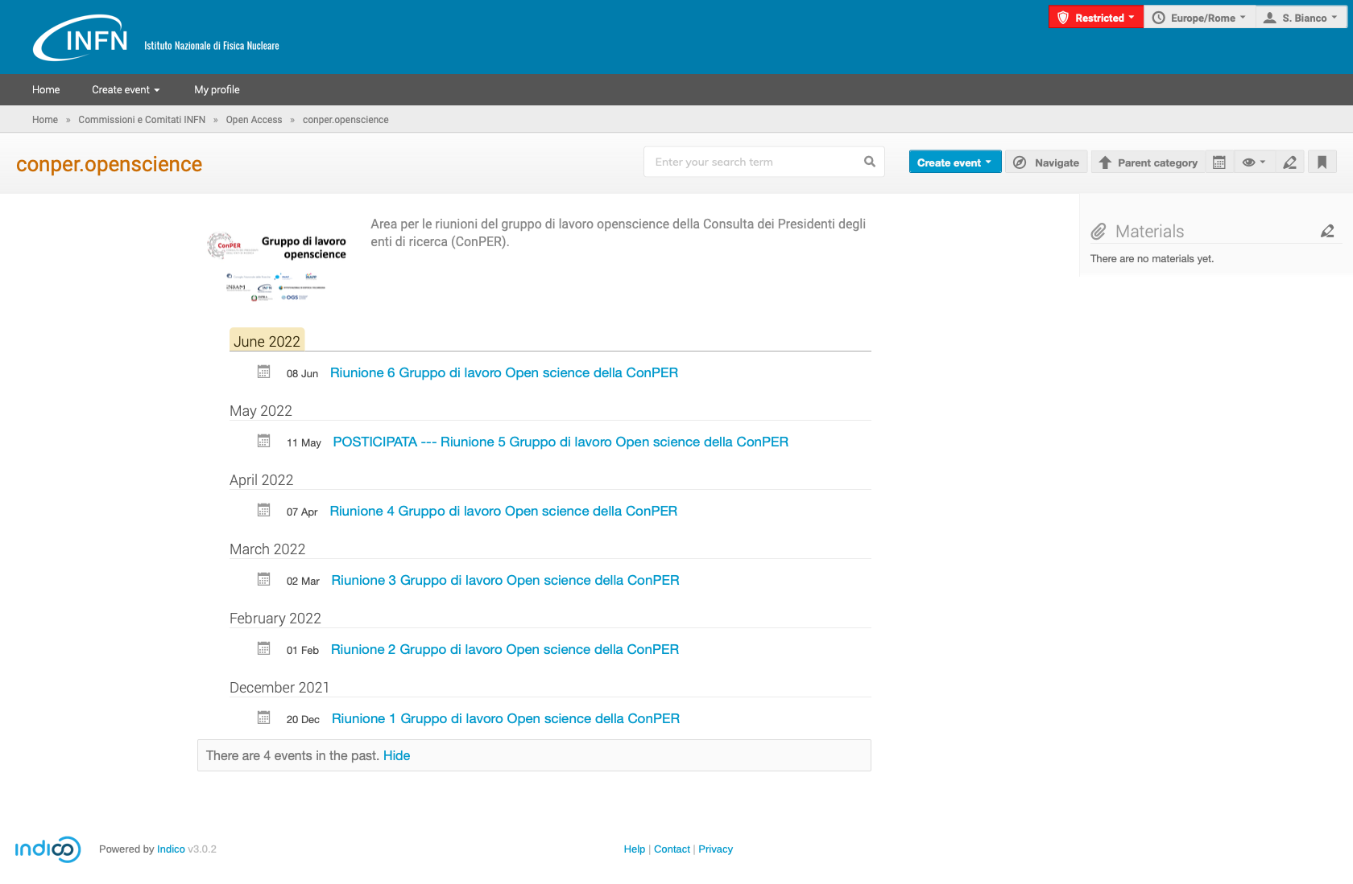
Riunioni mensili

Slide 10
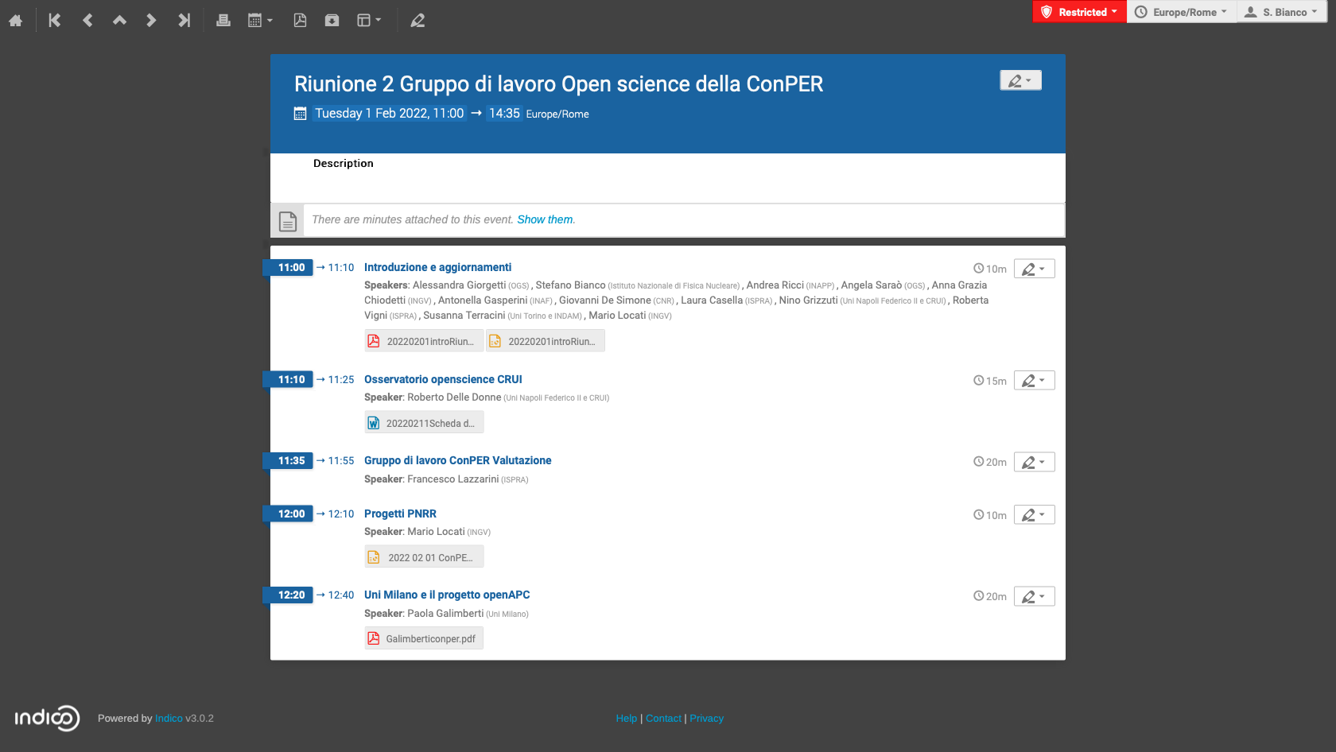

Slide 11
Relatori esterni
R.Delle Donne (CRUI), L’ Osservatorio Open Science della CRUI
Paola Galimberti (UniMI), UniMilano e il progetto OpenAPC
Francesco Lazzarini (ISPRA), Il Gruppo di lavoro Valutazione della ConPER
Roberto Caso (UniTN e AISA), Il diritto (morale) di ripubblicazione in Open Access
Francesca Di Donato (CNR), Iniziativa UE sui nuovi criteri di valutazione e implicazioni per l’ Open Science

Slide 12
Task force 1.
Monitoraggio dei prezzi degli Article Processing Charges (APC)
    Giovanni De Simone (CNR), Emanuela Secinaro (INRIM)
    Obiettivo del gruppo è la redazione di linee guida omogenee per gli EPR che consentano di aderire all’iniziativa internazionale OpenAPC. Effettuare il monitoraggio su scala pluriennale dei costi è indispensabile per valutare l’efficacia di nuovi modelli che rendano il mercato dell’editoria scientifica più aperto alla competizione. Le linee guida saranno basate su quelle già da tempo implementate dal CNR.

Slide 13
Task force 2
    Ricognizione sulle politiche e infrastrutture a supporto dell’Open Access per l’ambito pubblicazioni e letteratura grigia
    Anna Grazia Chiodetti (INGV), Antonella Gasperini (INAF), Mario Locati (INGV)
Il sondaggio è rivolto ai referenti Open Science degli EPR.
La prima parte è informativa e si chiedono notizie su Statuto, Commissione o Referente OA e sugli archivi istituzionali e disciplinari esistenti
La seconda parte è dedicata all’utilizzo di piattaforme editoriali per la letteratura grigia, le riviste e collane editoriali e le risorse educative open
La terza parte introduce temi e strategie di conservazione a lungo termine e la partecipazione a reti nazionali e internazionali Open Science
In chiusura il sondaggio si apre ai sistemi di rilevazione dei costi di articoli, volumi e collane, di Article Processing Charge (APC) e OA e dell’acquisto di riviste elettroniche.
E’ in corso la finalizzazione del sondaggio e la raccolta dei nominativi dei referenti OA degli EPR.
Sinergia con l’ Osservatorio OS della CRUI.

Slide 14
Condivisione del sondaggio ICDI Task Force Data Lake
Task force 2
Task Force che mira a raccogliere, discutere e stabilire linee guida per infrastrutture che gestiscono dati
Fondamentale adottare soluzioni tecnologiche comuni per facilitare la condivisione e la costruzione di una federazione di infrastrutture
Proposta accettata dalla Task Force ICDI per la condivisione e diffusione del sondaggio tramite gruppo ConPER
Sondaggio in fase di costruzione pensato inizialmente per essere somministrato ai gestori delle infrastrutture
Per essere complementare al sondaggio ConPER sulle pubblicazioni, servono integrazioni su aspetti gestionali come riferimenti a data policy, certificazioni, valutazione dei dati, formazione e divulgazione

Slide 15
Conclusioni
Il Gruppo di lavoro è operativo
Prima della pausa estiva ci si aspetta di finalizzare le prime due task force
In corso la discussione su:
  nuovi metodi valutativi UE in relazione con l’Open Science
  legge sul diritto d’ autore
Sono allo studio varie proposte per l’organizzazione di un convegno su argomenti centrali all’Open Science (tardo autunno 2022)

Slide 16
altro

Slide 17
Glossario - Le vie dell’Accesso Aperto
Green Open Access
Pubblicazione su rivista in abbonamento;
deposito della AAM* in archivio OA
Gold Open Access
Pubblicazione su rivista OA con pagamento di un Article Processing Cost (APC)
Hybrid Open Access
Pubblicazione OA su rivista in abbonamento pagando anche un APC (double dipping)
Diamond Open Access
Pubblicazione su rivista OA senza il pagamento di APC, supporto collettivo o istituzionale
*AAM= Authors Accepted Manuscript

Slide 18
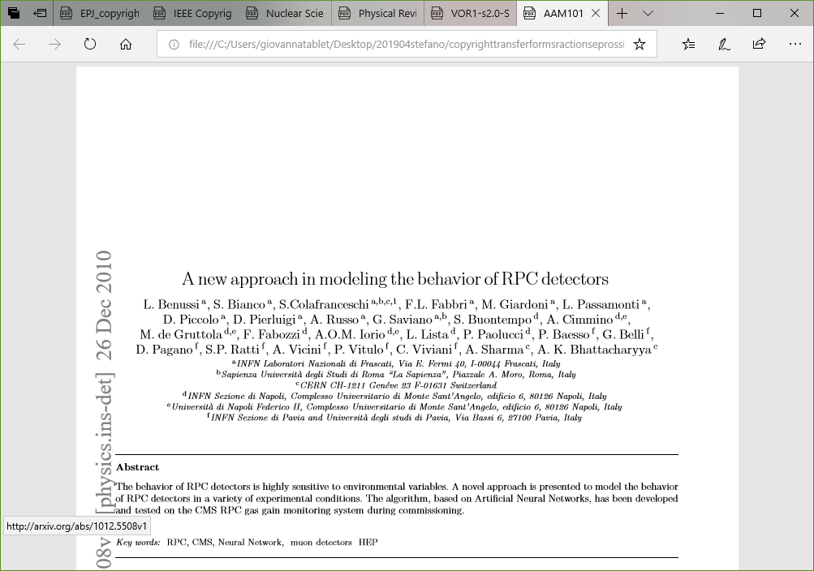
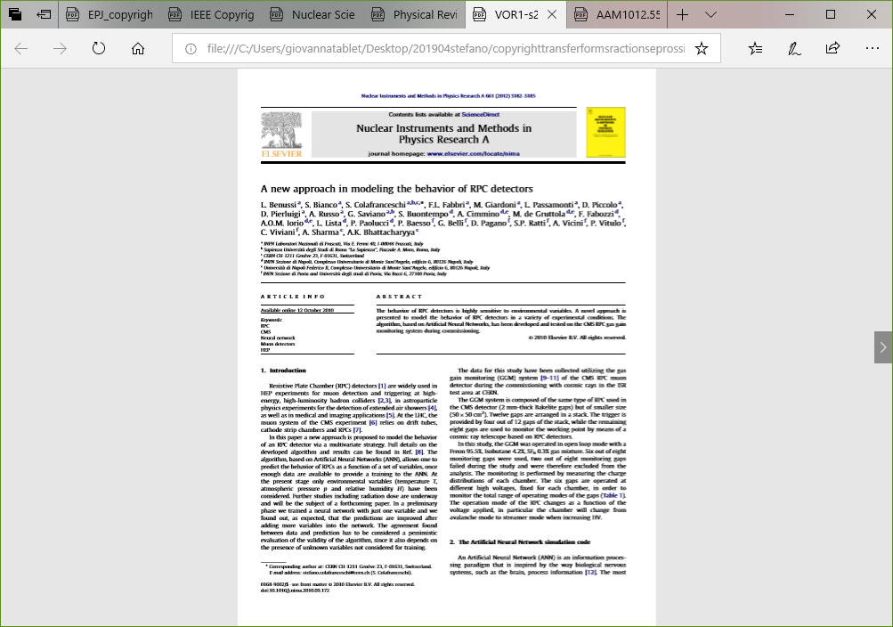
Author’s Accepted Manuscript
Version Of Record
Stesso contenuto scientifico (testo identico)
Solo la VoR: contiene la certificazione di qualità che paghiamo all’editore

